Slide 1

Segmentez des clients d’un site e-commerce
Formation: Data Scientist
Projet 5
Prashanth THIRUNAVUKKARASU
20 janvier 2022
Page 1/20

Slide 2

Problématique
Introduction
Segmentation: Avis
Segmentation: RFM
Fréquence de mise à jour
Objectif :
Comprendre les différents types d’utilisateurs grâce à leur comportement et à leurs données personnelles.
Données:
Base de données anonymisée et réduite.
Que 3% des clients ont utilisé le site plusieurs fois.
Livrables:
L ’équipe Marketing attend une description de la segmentation.
Un contrat de maintenance en prenant compte la stabilité du modèle.
Page 2/20

Slide 3
Base de données
Introduction
Segmentation: Avis
Segmentation: RFM
Fréquence de mise à jour
Parmi la base de données, nous trouvons 9 dataframes:
Items
Order Id, Product Id, Coût des produits
Orders
Order Id, Customer Id, Temps d’achat, Situation d’achat
Customers
Customer Id, Unique Id, infos sur la localisation
Reviews
Order Id, Avis Score, Avis message
Products
Product Id, infos sur la localisation
Geolocation
Infos sur la localisation, Latitude, Longitude
Category Names
Noms de catégories en anglais et portugais
Payments
Type, valeur et versement du paiement
Sellers
Informations sur les vendeurs
Page 3/20

Slide 4
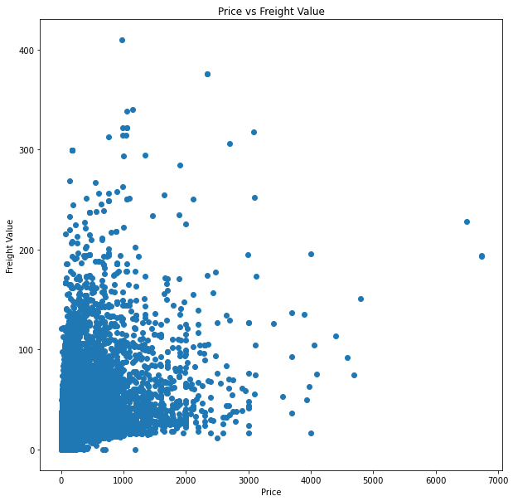
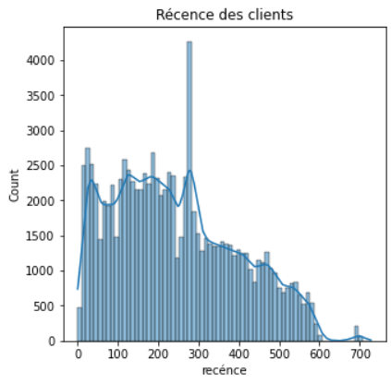
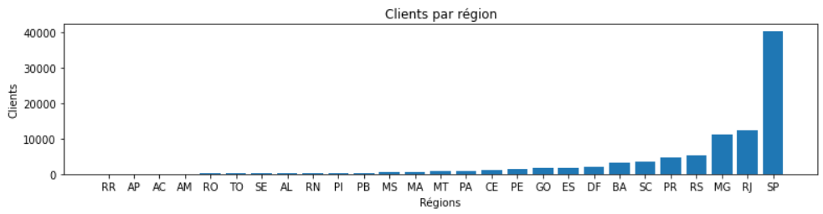
Comportement des clients
Introduction
Segmentation: Avis
Segmentation: RFM
Fréquence de mise à jour
96419 clients uniques dans la base de données.
3.04% des clients ont réutilisé le site.
625 clients ont annulé leurs commandes.
Page 4/20

Slide 5
Méthodologie
Introduction
Segmentation: Avis
Segmentation: RFM
Fréquence de mise à jour
3 types de segmentations
Avis du client: Géolocalisation: RFM:
- Satisfaction du client - Satisfaction du client - Récence
- Type du produit acheté - Géolocalisation du client - Fréquence
- Montant
Nettoyage
Segmentation
Préparation des dataframes
Fréquence de la maintenance
Identification du meilleur ‘k’
Page 5/20

Slide 6
Préparation des données
Introduction
Segmentation: Avis
Segmentation: RFM
Fréquence de mise à jour
Segmentation: Avis
Avis rendu positive ou négative
Définition du type de produit
Classification des clients par produit acheté
Segmentation: Géolocalisation
Suppression des points dehors de la frontière
Une position par Zip Code
Une position par client unique
Segmentation: RFM
Récence : Dernier jour – Jour d’achat
Fréquence : Nombres de commandes
Montant : Valeur totale pour toutes les commandes
Page 6/20

Slide 7
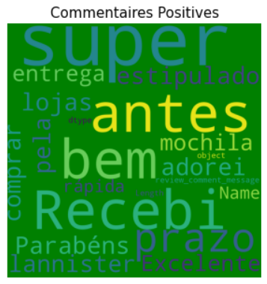
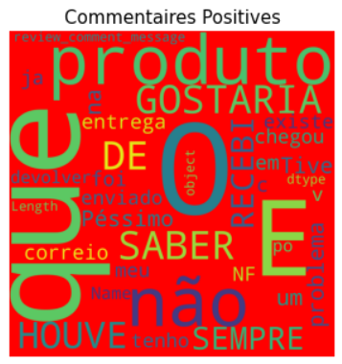
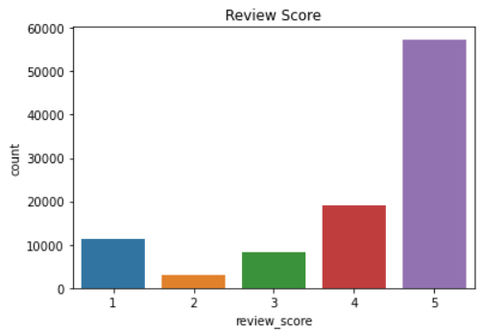
Avis des clients
Introduction
Segmentation: Avis
Segmentation: RFM
Fréquence de mise à jour
- 99244 avis laissés sur les commandes.
- La base de données a été choisie afin d’avoir
plus des avis possibles.
Nous considérons un score de 4 ou 5 comme un avis positif.
- 75917 avis positifs
Page 7/20

Slide 8
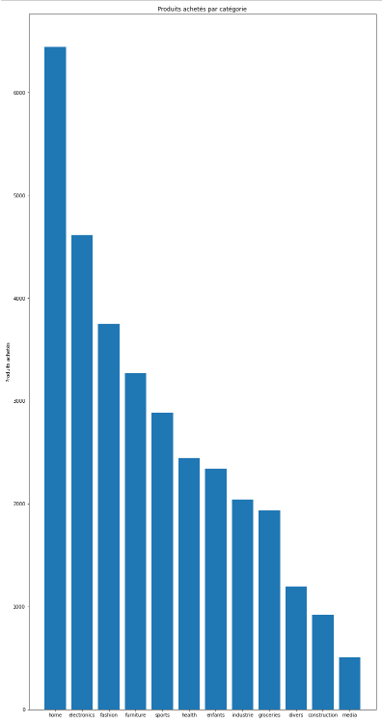
Ségmentation par avis
Introduction
Segmentation: Avis
Segmentation: RFM
Fréquence de mise à jour
- 73 catégories de produits.
Nous définissons 12 types de produits.
Ces catégories sont plus représentatives.
Catégorie | Clients satisfaits
Media | 1024
Construction | 1448
Industrie | 3298
Divers | 3560
Groceries | 4135
Enfants | 5138
Sports | 5964
Furniture | 6000
Health | 6838
Fashion | 9310
Electronics | 12549
Home | 14372
Page 8/20

Slide 9
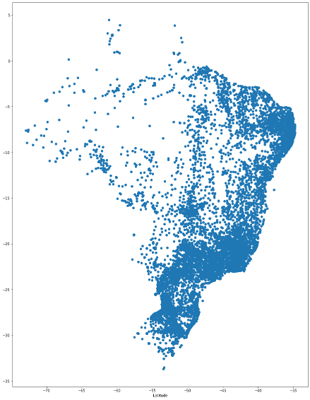
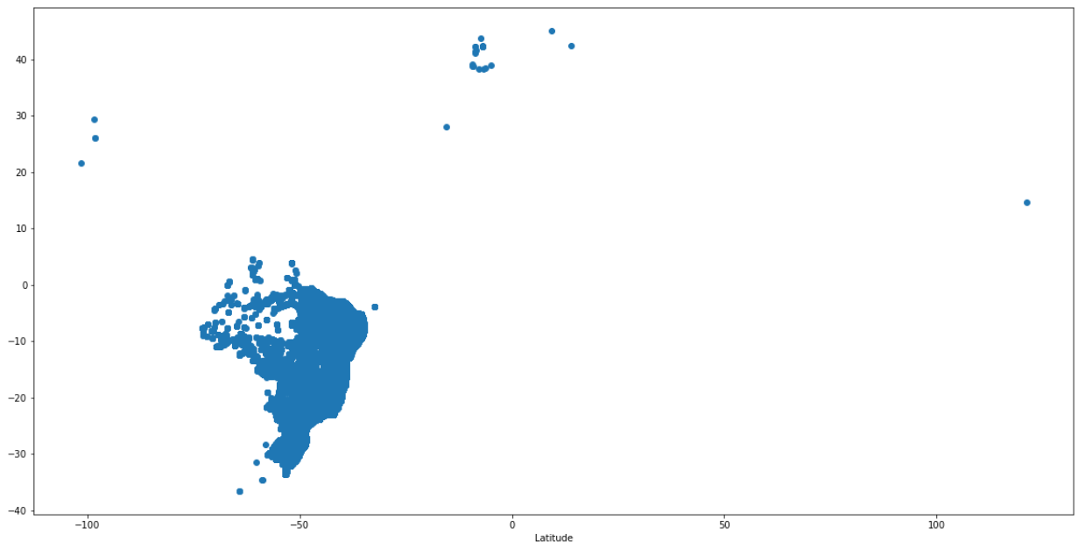
Nettoyage: Géolocalisation
Introduction
Segmentation: Avis
Segmentation: RFM
Fréquence de mise à jour
Carte non-corrigée: Carte corrigée:
Définition des limites géographiques.
Un point par Zip Code.
Page 9/20

Slide 10
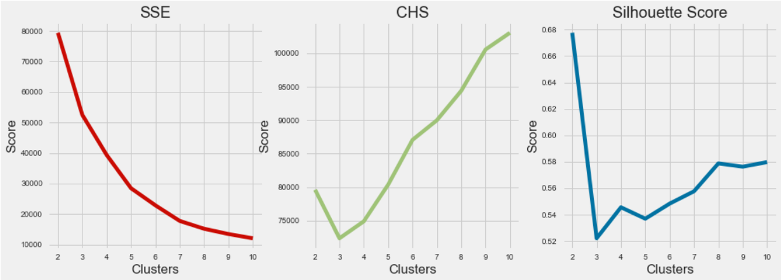
Ségment ation géographique
Introduction
Segmentation: Avis
Segmentation: RFM
Fréquence de mise à jour
Clustering par k-Means
* SSE: k = 4, 5, 6 (k = 5 par Elbow Method)
* CHS: k = 6, 7, 8
* Silhouette: k = 4, 6, 7
k = 6
Page 10/20

Slide 11
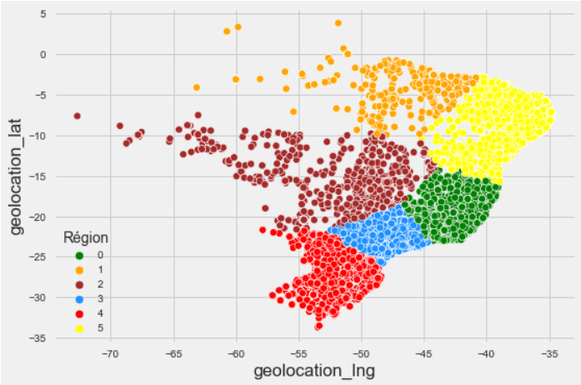
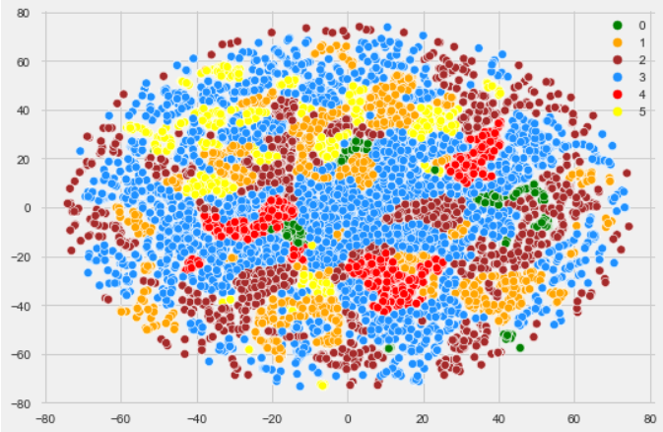
Visualisation de la ségmentation
Introduction
Segmentation: Avis
Segmentation: RFM
Fréquence de mise à jour
Région:
0: Sud-Est
1: Nord
2: Centre
3: Sao Paulo
4: Sud
5: Nord-Est
Page 11/20

Slide 12


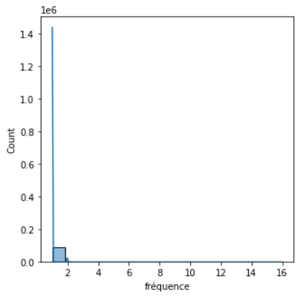
RFM des clients
Introduction
Segmentation: Avis
Segmentation: RFM
Fréquence de mise à jour
Total Value = Freight Value + Price Première commande: 2016-09-04 21:15:19 3.04% des clients qui
Montant = Sum(Total Value) Dernière commande: 2018-09-03 09:06:57 fréquente le site plusieurs
2 ans de commandes fois
‘Montant’ ‘Recénce’ ‘Fréquence’
Page 12/20

Slide 13
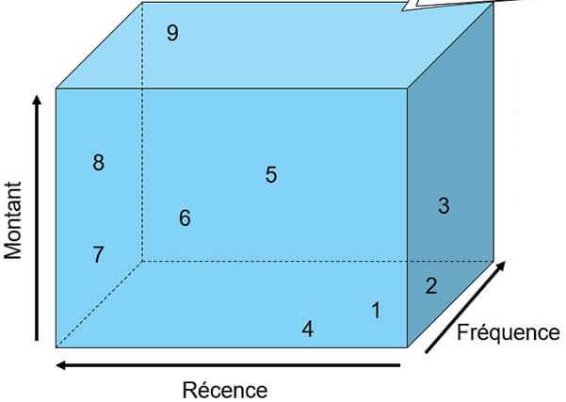
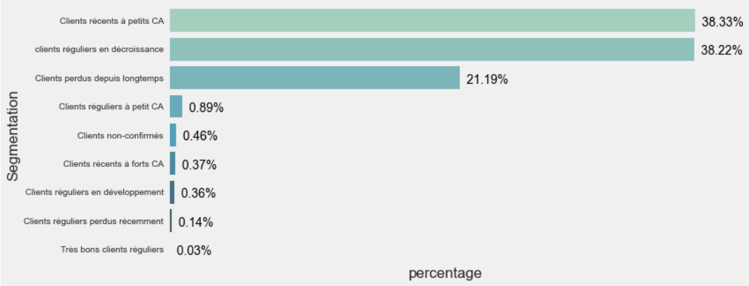
RFM Segmentation: Manuelle
Introduction
Segmentation: Avis
Segmentation: RFM
Fréquence de mise à jour
1) clients perdus depuis longtemps 2) clients non confirmés
3) clients réguliers perdus récemment 4) clients récents à petit CA
5) clients récents à fort CA 6) clients réguliers en décroissance
7) clients réguliers à petit CA 8) clients réguliers en développement
9) très bons clients réguliers
Page 13/20

Slide 14
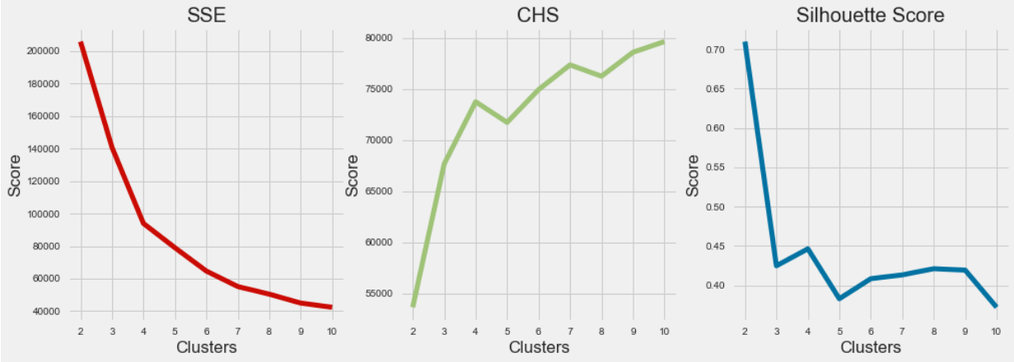
Identification de ‘k’: RFM Segmentation
Introduction
Segmentation: Avis
Segmentation: RFM
Fréquence de mise à jour
Clustering par k-Means
* SSE: k = 4, 5, 6 (k = 5 par Elbow Method)
* CHS: k = 4, 7, 9
* Silhouette: k = 4, 6, 9
k = 4
Page 14/20

Slide 15
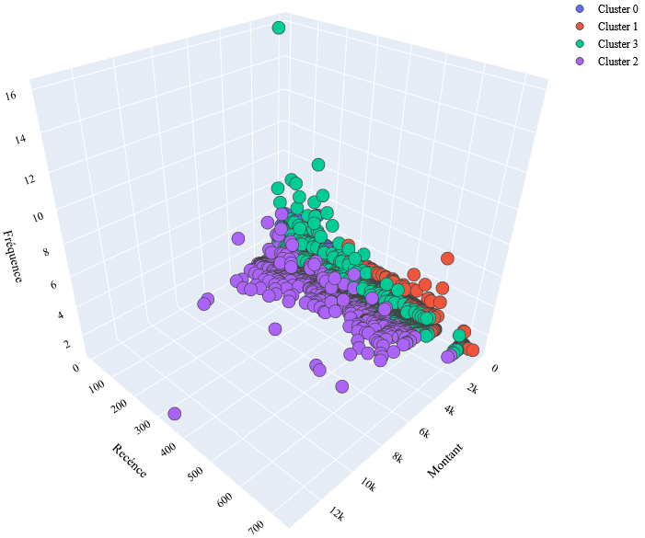
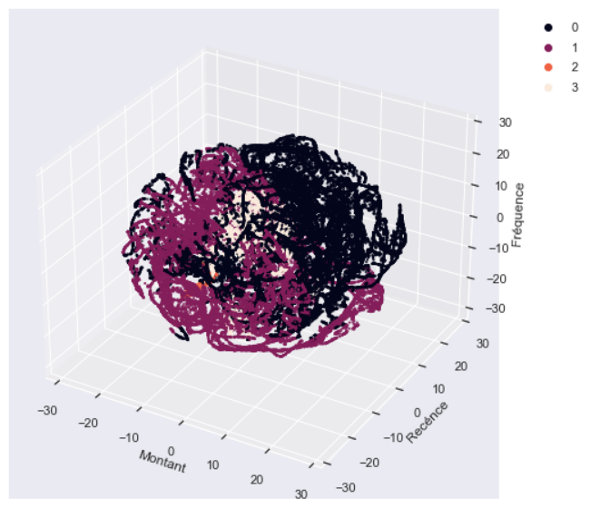
RFM Segmentation: Automatique
Introduction
Segmentation: Avis
Segmentation: RFM
Fréquence de mise à jour
Clusters 3 : Clients perdus
Clusters 1: Clients réguliers à petits CA
Clusters 0 : Clients en développement
Clusters 2 : Bons clients
Page 15/20

Slide 16
Sommaire des clusters
Introduction
Segmentation: Avis
Segmentation: RFM
Fréquence de mise à jour
Segmentation par l’avis du client:
Viser les clients par leur intérêt sur les produits.
12 types de produits définis.
Communiquer aux clients plus des catégories de produits.
Segmentation par la géolocalisation:
Segmentation des clients satisfaits.
6 clusters.
Définir la démarche marketing par zone.
Segmentation par le RFM (notre conseil):
9 clusters définis.
Conseil du type d’action à effectuer sur chaque type de client.
Segmentation par le RFM
4 clusters.
Segmentation qui sera maintenue avec un contrat de maintenance.
Page 16/20

Slide 17
Nombre de commandes au cours du temps
Introduction
Segmentation: Avis
Segmentation: RFM
Fréquence de mise à jour
Première commande: 04/09/2016
Dernière commande: 03/09/2018
Période de base de données: 2 ans
rfm_def contiendra 12 mois de données.
Nous ajoutons les données mois par mois.
L’ARI Score nous permet d’évaluer la stabilité du modèle.
ARI Score = 1 indique correlation parfait.
= 0.5 indique le besoin d’un mise à jour.
= 0 indique aucune correlation.
Mois | Nombre de commandes
12 | 22600
13 | 27554
14 | 32001
15 | 39775
16 | 45171
17 | 52487
18 | 59231
19 | 66386
20 | 73425
21 | 79922
22 | 86119
23 | 92701
24 | 98205
Page 17/20

Slide 18
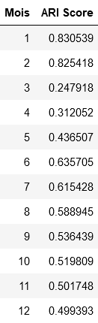
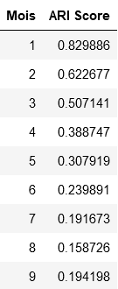
Période de mise à jour
Introduction
Segmentation: Avis
Segmentation: RFM
Fréquence de mise à jour
ARI Scores: ARI Scores après la maintenance:
Période de maintenance = 3 mois
Page 18/20

Slide 19
Conclusions
Introduction
Segmentation: Avis
Segmentation: RFM
Fréquence de mise à jour
1) La base de données contient assez de données pour faire une première analyse.
2) Plusieurs types de clustering sont possible. Nous pouvons fournir des autres types de segmentation en fonction de la préférence du client (Olist).
3) Nous fournissons 4 types de segmentation à Olist.
4) Nous pouvons obtenir des résultats plus intéressantes avec une base de donnée complète.
5) La segmentation RFM montre les clients à viser pour les communications de marketing.
6) Nous évaluons que la période de maintenance du code de clustering doit être 3 mois.
Page 19/20

Slide 20
Perspectives
Introduction
Segmentation: Avis
Segmentation: RFM
Fréquence de mise à jour
Page 20/20

